Slide 1

SENTINEL-X
L'avant-poste industriel du futur · Consortium FORTEX
« Sentinel-X : la sécurité à la bordure. »
Workshop EPSI Bac+4 · Octobre 2026 · Groupe G[n] · Option B (PC Serveur Local)
Notes:
Accroche : AetherCorp ne peut pas laisser du personnel sur ses micro-centrales isolées. SENTINEL-X les surveille seul : intrusion, surchauffe, fuite de gaz, attaques réseau. 1 minute de présentation, puis le teaser.

Slide 2




Un consortium de quatre filières
Kephren
Mamadou SECK
Ismahel
[Nom]
DEV
IA & Data
INFRA
CYBER
Dashboard React, API, firmware ESP8266
Vision YOLOv8, maintenance prédictive, backend
Docker Compose, MQTT, PostgreSQL, réseau
TLS, durcissement, pentest croisé
Notes:
Chacun présente sa filière en une phrase. Compléter le nom du membre CYBER et le numéro de groupe.

Slide 3



Trois menaces sur des centrales sans personnel
AetherCorp déploie des micro-centrales en zones isolées : impossible d'y maintenir une équipe en permanence.
Intrusion physique
Environnement
Cyberattaque
Espionnage industriel : une personne non autorisée s'approche du site.
Surchauffe thermique, fuite de gaz combustible : souvent une dérive lente avant l'incident.
Déstabilisation réseau, interception (MitM), injection de fausses mesures.
Notes:
Problématique : comment détecter seul, en temps réel et de façon sûre, ces trois menaces ? Réponse : un boîtier Edge + un PC serveur local durci.

Slide 4
Notre solution : de la mesure à l'alarme, chiffré
PostgreSQL
Boîtier ESP8266
Mosquitto
historique
DHT22 · MQ-2 · PIR
OLED · buzzer · LEDs
MQTTS · comptes · ACL
Backend FastAPI
Dashboard React
REST · WebSocket
alarme auto
supervision · commandes
Webcam USB
IA vision
flux 640x480
YOLOv8 + visages
intrus après 20 s
Grafana
IA prédictive
capteurs · MCO
Isolation Forest
Flux chiffré (TLS 1.3) · le boîtier est simulé par un boîtier virtuel au protocole identique
Notes:
Option B : le PC d'un apprenant est le serveur local. Tout passe par MQTTS : le boîtier publie, le backend centralise, l'IA analyse, le dashboard et Grafana supervisent. Une intrusion allume automatiquement buzzer et LED du boîtier.

Slide 5

Démonstration : teaser « Sentinel Drop » puis live
1
Surchauffe lente
L'IA prédictive alerte vers 25 °C, bien avant le seuil de 40 °C
2
Personne autorisée
Reconnue (cadre vert, nom et rôle) : aucune alarme
3
Intrus 20 s
Alarme : alerte dashboard + buzzer et LED du boîtier
Vidéo 9:16 · 60 s
Workshop2026-M1-G[n]-VidDrop.mp4
4
Superviseur
Coupe l'alarme depuis le dashboard, suit l'historique dans Grafana
Notes:
Minute 2 : lancer la vidéo. Minutes 3 à 5 : démo live dans cet ordre. Préparer à l'avance : boîtier virtuel (:8090), dashboard (:5173), Grafana (:3001), webcam.

Slide 6
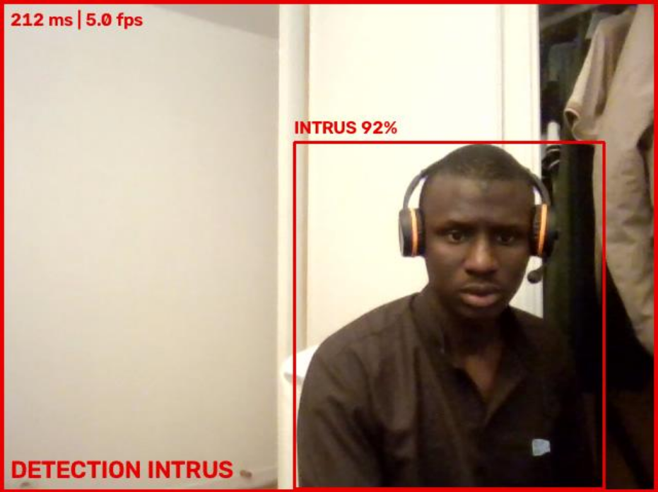
IA vision : qui est là, et depuis combien de temps
YOLOv8n
détection de personnes, image bridée en 640x480
Liste blanche
reconnaissance faciale (YuNet + SFace), nom et rôle à l'écran
Alarme à 20 s
personne non reconnue 20 s → alerte + buzzer + LED
À chaud
ajout ou suppression d'un individu pris en compte en 2 s
Notes:
Une personne inconnue n'est pas une alarme immédiate : on laisse 20 s, avec tolérance si le visage est perdu une seconde. Limite honnête : avec la reconnaissance faciale et le pointage, la latence dépasse parfois 100 ms sur notre PC.

Slide 7
IA prédictive : alerter avant l'incident, sans seuil fixe
Fenêtres de 30 mesures → 9 indicateurs (pentes, variabilité, corrélation température/gaz) → Isolation Forest à seuil appris.
50/50
1/50
436 s
25 °C
incidents détectés
série normale en fausse alerte
d'avance moyenne sur le seuil critique
alerte sur le boîtier virtuel (seuil : 40 °C)
Le sujet interdit « if temp > 40 » : l'IA détecte un comportement anormal (dérive lente et corrélée), pas une valeur. Un garde-fou à seuil reste dans le backend, en dernier recours, distinct de l'IA.
Notes:
Résultats mesurés sur 50 scénarios simulés indépendants de l'entraînement, et 20 boîtiers virtuels : 0 fausse alerte en 30 min, 20/20 surchauffes détectées vers 25 °C.

Slide 8
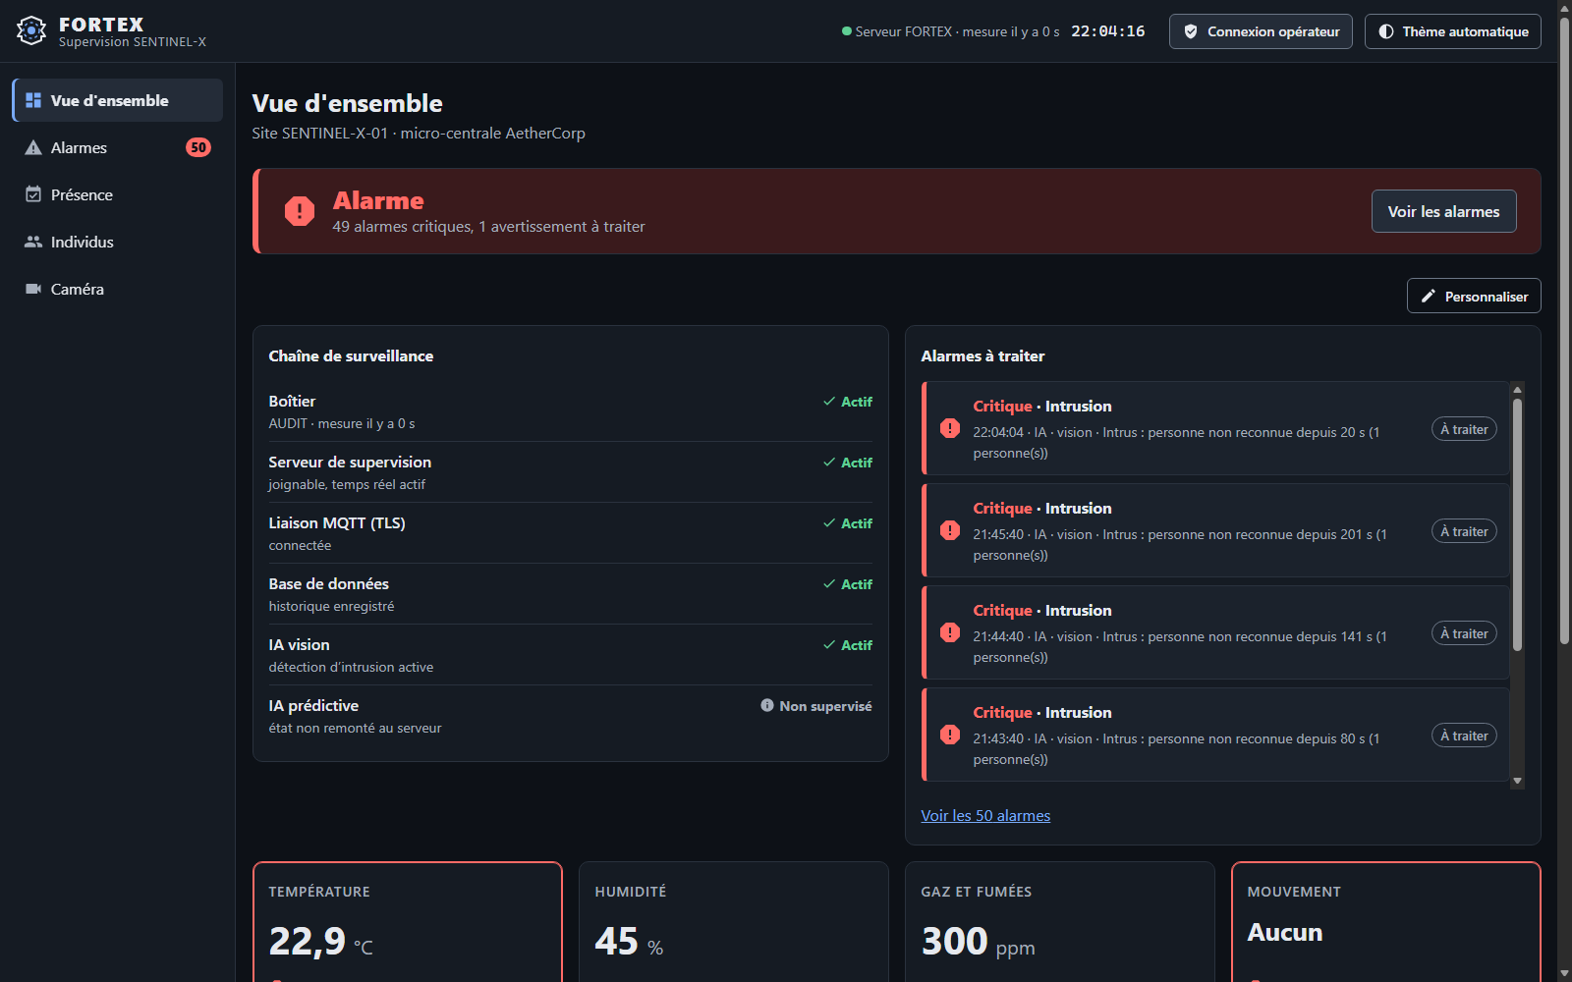
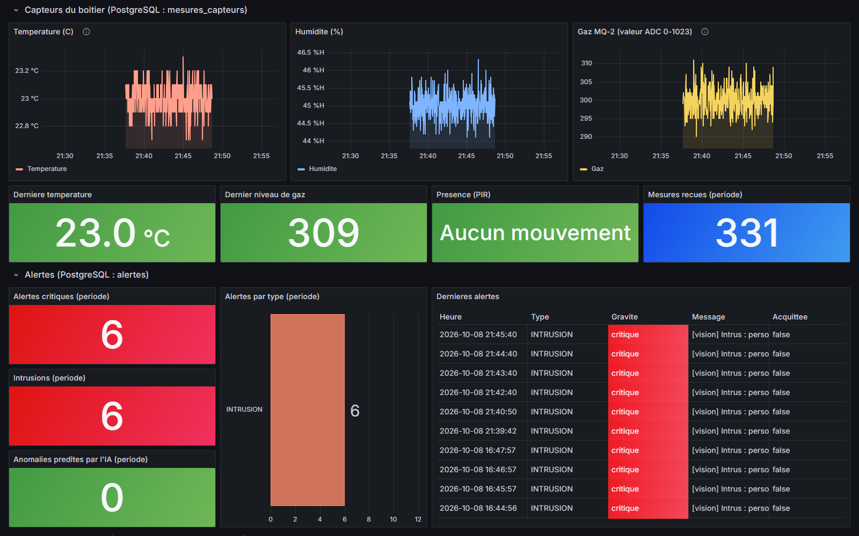
Supervision : dashboard opérateur et Grafana
Dashboard React · temps réel (WebSocket), alarmes, individus, caméra, commandes buzzer/LED avec connexion opérateur
Grafana · courbes capteurs et alertes (PostgreSQL en lecture seule), MCO du serveur : CPU, RAM, disque, débit MQTT, logs
Notes:
Deux publics : l'opérateur agit dans le dashboard ; l'exploitant suit la santé du système et l'historique dans Grafana (exigence MCO).

Slide 9




Sécurité : chiffré, authentifié, cloisonné
7/7
MQTTS TLS 1.3
port en clair fermé, CA FORTEX, certificat vérifié par le boîtier
Comptes et ACL
contrôles de sécurité réussis sur la stack réelle (scripts/check_security.py)
anonyme refusé ; le compte serveur ne peut pas injecter de fausses mesures
Jetons séparés
IA (alertes) ≠ opérateur (actions) ; connexion opérateur au dashboard
Conteneurs durcis
non-root, lecture seule, privilèges retirés, base non exposée au réseau
Notes:
Preuve matérielle du chiffrement (axe 2) : lancer check_security.py en direct ou montrer les logs Mosquitto 'negotiated TLSv1.3'. Détail : docs/SECURITE.md.

Slide 10
Conception et fabrication : outils et choix
Brique | Choix | Pourquoi
Boîtier | ESP8266 · C++ PlatformIO · boîtier virtuel | firmware prêt ; capteurs physiques indisponibles
Transport | MQTT Mosquitto en TLS | léger pour l'IoT, chiffré, droits par compte
Serveur | FastAPI · PostgreSQL · Docker Compose | API et WebSocket rapides, stack reproductible
IA | YOLOv8n · OpenCV · scikit-learn | temps réel sur CPU, modèles expliqués
Supervision | React (Vite) · Grafana · Prometheus | opérateur d'un côté, exploitation de l'autre
Fabrication | Fusion 360 · impression 3D · laser | [état du boîtier physique à compléter]
Notes:
Expliquer un choix par filière. Compléter la ligne Fabrication avec l'état réel du boîtier imprimé et gravé.

Slide 11




Difficultés et limites, sans les cacher
Pas de capteurs physiques
Latence vision
Boîtier virtuel au protocole identique ; modèle prédictif validé sur données simulées.
< 100 ms avec YOLO seul (32 ms), dépassée avec visages + pointage sur un PC chargé.
Webcam hors Docker
Intégration à 3 dépôts
Docker Desktop n'accède pas à l'USB : vision et backend tournent sur le PC.
Formats et topics différents : unifiés, puis regroupés en un dépôt (git subtree).
Notes:
Le jury apprécie la lucidité : chaque limite a une cause identifiée et une piste.

Slide 12
Ce que la semaine nous a apporté
Pour le groupe
Individuellement
Intégrer 4 filières dans une seule chaîne qui fonctionne
Se mettre d'accord sur des contrats d'interface (MQTT, API)
Travailler avec Git à plusieurs : branches, revues, fusion
Penser sécurité dès la conception, pas à la fin
Mamadou (IA) : IA embarquée temps réel et détection d'anomalies non supervisée
Kephren (DEV) : [à compléter]
Ismahel (INFRA) : [à compléter]
[Nom] (CYBER) : [à compléter]
Notes:
Chacun dit en une phrase ce qu'il a appris. Remplacer les [à compléter].

Slide 13



Améliorations possibles
Boîtier réel
flasher le firmware sur un ESP8266 câblé et réentraîner l'IA sur les vraies mesures
Vision plus rapide
reconnaissance faciale une image sur N, modèle quantifié ou GPU
HTTPS de bout en bout
reverse proxy TLS devant l'API et le dashboard
Multi-sites
plusieurs boîtiers et centrales sur une même supervision
Notes:
Ouvrir sur la suite : ce que deviendrait SENTINEL-X en production.

Slide 14

Merci
Sentinel-X : la sécurité à la bordure
Code source : github.com/Fortexworkshop/ia
Questions du jury
Notes:
Fin du pitch. Garder Grafana et le dashboard ouverts pour répondre aux questions.

